Slide 1
DEL PODER A LA LEY
Formas políticas y derecho en la antigüedad hasta el Renacimiento
Un recorrido de Egipto y Sumeria a Roma y el Renacimiento
NEOLÍTICO
·
SUMERIA
·
EGIPTO
·
·
·
RENACIMIENTO
GRECIA
ROMA
EDAD MEDIA
Notes:
Diapositiva de apertura. Presenta el hilo conductor de la exposición: cómo las sociedades humanas pasan del poder personal y la costumbre oral a la ley escrita y a instituciones estables. Anticipa el recorrido —de Egipto y Sumeria a Roma, la Edad Media y el Renacimiento— y aclara que estudiaremos a la vez las formas políticas (quién manda y cómo se legitima) y el derecho (las normas que ordenan la convivencia).
IMPORTANTE: Esta clase es una contextualización necesariamente incompleta. Se presentan sólo algunos de los más importantes hitos que condujeron a la creación del derecho constitucional como lo conocemos.

Slide 2
02
CRONOLOGÍA · NO A ESCALA
Línea del tiempo del derecho
1754 a.C.
c. 10000 a.C.
Babilonia
621–594 a.C.
529 d.C.
Neolítico
Código de Hammurabi
Grecia
Bizancio
Costumbre oral
Dracón y Solón
Corpus Iuris Civilis
c. 2100 a.C.
s. XIII a.C.
451 a.C.
Sumeria
Israel
Roma
Código de Ur-Nammu
Ley mosaica · Decálogo
Ley de las XII Tablas
Notes:
Mapa temporal de toda la presentación; conviene advertir que no está a escala, pues el salto del Neolítico a Sumeria abarca milenios. Recorre los grandes hitos de la ley escrita: del Código de Ur-Nammu y el de Hammurabi a la ley mosaica, las reformas griegas de Dracón y Solón, las XII Tablas romanas y el Corpus Iuris de Justiniano. Sirve para dar al público una visión de conjunto antes de entrar en cada civilización.

Slide 3
03
CONCEPTOS
Poder y ley: marco conceptual
FORMA POLÍTICA
DERECHO
Define quién manda y cómo se legitima el poder en una sociedad.
Conjunto de normas que ordenan la vida en sociedad.
Costumbre oral
se codifica
→
Ley codificada
no escrita
escrita
Resolver conflictos
Repartir el poder
Proteger los bienes
«Ubi societas, ibi ius» — donde hay sociedad, hay poder y ley.
Notes:
Fija los conceptos que se usarán durante toda la exposición. Distingue 'forma política' —quién manda y cómo se legitima ese poder— de 'derecho', el conjunto de normas que ordenan la convivencia. Subraya las tres funciones básicas del derecho: resolver conflictos, repartir el poder y proteger los bienes. La idea central es el paso de la costumbre oral no escrita a la ley codificada; la máxima 'ubi societas, ibi ius' resume que no hay sociedad sin poder ni sin normas.

Slide 4
04
C. 10000–4000 A.C.
El Neolítico
→
→
01
02
03
Revolución neolítica
Surge la propiedad
Normas consuetudinarias
agricultura, ganadería, sedentarización
tierra, cosechas y ganado
no escritas, orales
MARCO DE AUTORIDAD — EL CLAN Y EL PARENTESCO · REGULADO POR LA COSTUMBRE Y LOS RITOS
Herencia
Intercambios
Castigos
Notes:
Punto de partida histórico. La revolución neolítica —agricultura, ganadería y sedentarización— genera excedentes y, con ellos, la propiedad sobre la tierra, las cosechas y el ganado. Al haber bienes que proteger y repartir surgen las primeras normas. No hay todavía Estado ni escritura: el clan y el parentesco son el marco de autoridad, y la costumbre y los ritos, transmitidos oralmente, regulan la herencia, los intercambios y los castigos.

Slide 5
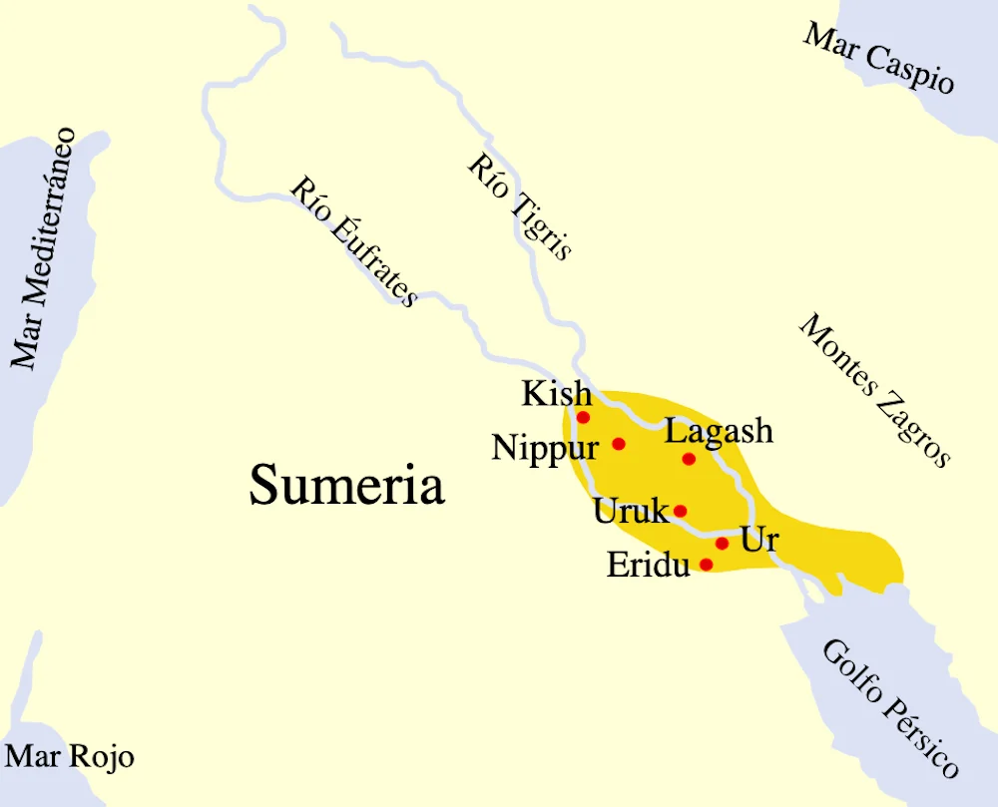
05
MESOPOTAMIA
Sumeria y Mesopotamia
CIUDADES-ESTADO ENTRE DOS RÍOS
Tigris
Éufrates
Urukagina
Primera «justicia social»
Uruk
reformas contra los abusos
c. 2100 a.C. · Ur-Nammu
La ley escrita más antigua
conservada hasta hoy
Lagash
1754 a.C. · Hammurabi
282 leyes · la ley del talión
Ur
«ojo por ojo»
El rey, juez supremo legitimado por los dioses.
Notes:
En Mesopotamia, entre el Tigris y el Éufrates, nacen las primeras ciudades-estado: Ur, Uruk y Lagash. Conviene destacar la secuencia de las primeras leyes: las reformas de Urukagina, primer registro de 'justicia social'; el Código de Ur-Nammu (c. 2100 a. C.), la ley escrita más antigua conservada; y el Código de Hammurabi (1754 a. C.), con sus 282 disposiciones y la ley del talión. El rey actúa como juez supremo y su autoridad se legitima en los dioses.

Slide 6
06
PODER TEOCRÁTICO · EL NILO
Egipto faraónico
Faraón
dios viviente
La Maat
Orden cósmico, verdad y justicia: el fundamento de todo el orden político.
Visires
Tribunales · kenbet
El juicio de Osiris
La justicia proyectada al más allá.
Pueblo
Notes:
Modelo de poder teocrático y centralizado en torno al Nilo: el faraón no representa a un dios, es un dios viviente. El concepto clave es la Maat —orden cósmico, verdad y justicia—, fundamento de todo el orden político y jurídico. La justicia cotidiana la administran los visires y los tribunales locales o kenbet. El juicio de Osiris muestra cómo la idea de justicia se proyecta incluso al más allá.

Slide 7
07
550–330 A.C. · AQUEMÉNIDAS
Persia aqueménida
Rey de reyes
Ciro el Grande · Darío I
Satrapía
Satrapía
Satrapía
Satrapía
juez real
juez real
juez real
juez real
LA «DATA»
LEYES LOCALES
La ley del rey: inmutable y de alcance imperial.
Respeto a las costumbres de cada pueblo → ley universal que unifica.
Notes:
El imperio aqueménida de Ciro el Grande y Darío I es el primer gran imperio multiétnico. Se organiza en satrapías —provincias con jueces reales—, lo que permite gobernar territorios enormes. La 'data' es la ley del rey: inmutable y de alcance imperial. A la vez se respetan las leyes y costumbres de cada pueblo, de modo que aparece por primera vez la idea de una ley universal capaz de unificar territorios muy diversos.

Slide 8
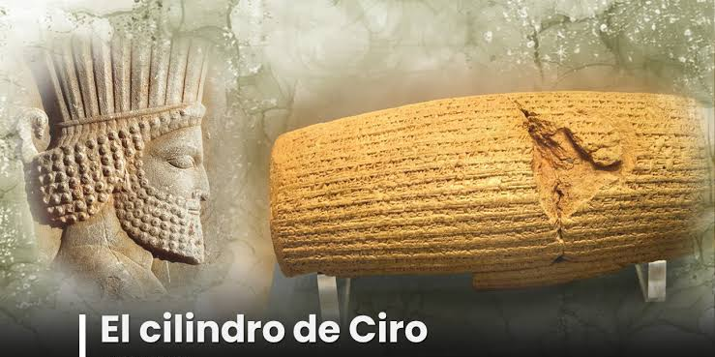
07
550–330 A.C. · AQUEMÉNIDAS
Persia aqueménida
Cilindro de Ciro - ¿Primera declaración de
derechos humanos, o simple gesto noble del rey?
Notes:
Escrito en acadio babilonio cuneiforme, es el documento mediante el cual el rey persa Ciro el Grande (559-529 a. C.) legitimó su conquista, y también estableció tolerancia y respeto por los diferentes pueblos y creencias. Liberó a los esclavos, declaró que todos los pueblos tenían derecho a elegir su propia religión, estableció la igualdad racial, el respeto a las costumbres y tradiciones de las minorías étnicas. Sin embargo, no proclama “derechos universales” ni habla de "todos los seres humanos“.
Hoy es reconocido como la primera declaración de Derechos Humanos en la historia. Se encuentra expuesto en el Museo Británico de Londres.

Slide 9
08
LA TORÁ
Israel: la Ley mosaica
Pueblo
↔ Alianza (berit)
Dios
El Decálogo: principios morales y jurídicos fundamentales.
Religión
Torá
Derecho
Justicia, propiedad, familia y protección del débil.
Una ley revelada, no otorgada por un rey humano.
Notes:
Caso singular: derecho y religión están completamente unidos en la Torá. El Decálogo reúne principios a la vez morales y jurídicos. La clave es la Alianza o berit, un pacto entre el pueblo y Dios que da a la ley su fundamento. Sus normas protegen la justicia, la propiedad, la familia y, de forma notable, al más débil. A diferencia de Mesopotamia o Egipto, es una ley revelada, no otorgada por un rey humano.

Slide 10
09
LA POLIS
Grecia: la polis y la ley
Atenas
Esparta
FORMA POLÍTICA
Democracia
Oligarquía militar
ALIANZA
Liga de Delos
Liga del Peloponeso
RASGO
Ciudadanía amplia · isonomía
Disciplina militar · éforos
621 · 594 a.C. Dracón y Solón: leyes escritas y reformas
Isonomía: igualdad de los ciudadanos ante la ley
Aristóteles: el imperio de la ley
Notes:
La polis griega ensaya formas políticas opuestas: la democracia ateniense frente a la oligarquía militar espartana, enfrentadas además en las ligas de Delos y del Peloponeso. En lo jurídico, Dracón (621 a. C.) y Solón (594 a. C.) ponen por escrito las leyes y emprenden reformas. Dos aportaciones perduran: la isonomía —igualdad de los ciudadanos ante la ley— y la reflexión de Aristóteles sobre el imperio de la ley frente al gobierno de los hombres.

Slide 11
10
DE LA REPÚBLICA AL CORPUS IURIS
Roma: de la república al Corpus Iuris
EVOLUCIÓN POLÍTICA
República
→
Principado
→
Imperio
→
Fragmentación
Senado · cónsules · comicios
Augusto
expansión
caída de Occidente
CONSTRUCCIÓN DEL DERECHO
451 a.C.
ius civile
529 d.C. · Justiniano
Ley de las XII Tablas
→
Pretores y juristas
→
Corpus Iuris Civilis
primer derecho público escrito
labor creadora del derecho
base del derecho europeo
Notes:
Roma aporta la construcción jurídica más influyente de la Antigüedad. En lo político evoluciona de la república —Senado, cónsules y comicios— al principado de Augusto, al Imperio y a su fragmentación final. En paralelo se construye el derecho: la Ley de las XII Tablas (451 a. C.), primer derecho público escrito; el ius civile desarrollado por pretores y juristas; y, finalmente, el Corpus Iuris Civilis de Justiniano, que será la base del derecho europeo posterior.

Slide 12
11
RUPTURA Y CONTINUIDAD
De Roma a los reinos germánicos
Reino germánico
Imperio romano
LEGITIMIDAD
Liderazgo personal y étnico
Tradición imperial universal
SOBERANÍA
El rey sobre su pueblo
Autoridad sobre muchos pueblos
TERRITORIO
Reducido y variable
Amplio y supranacional
DERECHO
Consuetudinario germánico
Romano escrito
CONTINUIDAD
→
El derecho romano pervive en la Edad Media.
Notes:
Tras la caída de Roma en 476 hay a la vez ruptura y continuidad. Surgen nuevas estructuras de poder con derecho consuetudinario germánico. Conviene contrastar 'reino' e 'imperio': se distinguen por su legitimidad —personal y étnica frente a la tradición imperial universal—, su soberanía y su alcance territorial. Pese a la fragmentación, el derecho romano no desaparece: pervive y reaparecerá con fuerza en la Edad Media.

Slide 13
12
ALTA EDAD MEDIA · FEUDALISMO
El derecho en la Edad Media
476 d.C.
Monarca
Fin del Imperio de Occidente
Nobleza feudal · señores
El poder se fragmenta y se localiza; el derecho es disperso y consuetudinario.
Caballeros · vasallos
Monasterios
Campesinos · siervos
Refugio de la cultura jurídica
Copian manuscritos y conservan el saber; auge del derecho canónico.
El feudo: tierra y protección a cambio de fidelidad y servicio (vasallaje).
Notes:
Con el fin del Imperio de Occidente el poder se fragmenta y se localiza: nace el feudalismo, una pirámide de vínculos personales —el feudo: tierra y protección a cambio de fidelidad y servicio, el vasallaje— que va del monarca a la nobleza, los caballeros y, en la base, los campesinos y siervos. El derecho se vuelve disperso y consuetudinario. En medio de esa fragmentación, los monasterios se convierten en refugio de la cultura: copian manuscritos y conservan el saber jurídico, mientras crece el derecho canónico de la Iglesia.

Slide 14
13
SIGLOS XI–XIV · BOLONIA
El redescubrimiento del derecho romano
El Corpus Iuris de Justiniano vuelve a las aulas.
→
→
Irnerio · c. 1088
Glosadores
Postglosadores
Reabre el Corpus Iuris
Glosan el texto
Comentaristas
vuelve la ley romana al estudio
notas y aclaraciones al margen
adaptan el derecho a la práctica
UNIVERSIDADES
La Escuela de Bolonia difunde el derecho por Europa.
Bolonia
París
Oxford
Salamanca
Notes:
Entre los siglos XI y XIV se produce un giro decisivo: el «redescubrimiento» del derecho romano. Irnerio, en Bolonia hacia 1088, reinicia el estudio sistemático del Corpus Iuris de Justiniano. Los glosadores añaden glosas y aclaraciones al texto; después, los postglosadores o comentaristas lo adaptan a la práctica de su tiempo. De este movimiento nacen la Escuela de Bolonia y las primeras universidades europeas, que difunden el derecho romano por todo el continente.

Slide 15
14
EL RENACER DE LA REPÚBLICA
La ciudad-estado y el Renacimiento
recuperación de ideas republicanas clásicas
Polis griega
→
República romana
⋯
Florencia · Venecia
Antigüedad
Antigüedad
repúblicas italianas · Renacimiento
Humanismo cívico
Derecho romano
la participación ciudadana vuelve al centro
redescubierto y reinterpretado
Notes:
El ideal de la ciudad-estado renace: de la polis griega y la república romana a las repúblicas italianas de Florencia y Venecia. Se recuperan conscientemente las ideas republicanas clásicas. El humanismo cívico vuelve a poner en el centro la participación ciudadana, y el derecho romano se redescubre y se reinterpreta a la luz de los textos originales. Es el puente entre el mundo medieval y la modernidad.

Slide 16
15
SIGLOS XV–XVI · HUMANISMO
Humanismo jurídico y derecho internacional
El humanismo, motor del Renacimiento, transforma el estudio del derecho.
MOS ITALICUS
MOS GALLICUS
El modo italiano
El modo francés
Continúa a los comentaristas: aplicación práctica del derecho romano. Tradición de Bártolo.
Método humanista: estudio histórico y filológico del derecho en su contexto. Tradición de Cuyacio.
DERECHO INTERNACIONAL
Vitoria y Grocio: el ius gentium y las relaciones entre Estados soberanos.
Notes:
El humanismo transforma también el modo de estudiar el derecho, y conviene contrastar dos métodos. El Mos Italicus, o modo italiano, continúa la tradición de los comentaristas, centrada en la aplicación práctica del derecho romano (Bártolo). El Mos Gallicus, o modo francés, aplica el método humanista: estudia el derecho romano de forma histórica y filológica, en su contexto original (Cuyacio). De este clima nace además el derecho internacional, con autores como Francisco de Vitoria y Hugo Grocio, que piensan el ius gentium y las relaciones jurídicas entre Estados soberanos.

Slide 17
16
SÍNTESIS
Religión, poder y ciudadanía
LA RELIGIÓN LEGITIMA EL PODER
Egipto
Grecia
Roma
Teocracia · faraón dios viviente
Panteón olímpico · religión cívica
Culto imperial · emperador divinizado
EVOLUCIÓN DE LA CIUDADANÍA
SEPARACIÓN PROGRESIVA
Grecia
→
Roma
→
Edad Media
Religión
Política
Derecho
Notes:
Diapositiva de cierre conceptual. Recoge tres grandes hilos del recorrido. Primero, la religión como fuente de legitimación del poder: teocracia en Egipto, panteón cívico en Grecia y culto imperial en Roma. Segundo, la evolución de la ciudadanía, de Grecia a Roma y hacia la Edad Media. Y tercero, la lenta separación entre religión, política y derecho que abre el camino al mundo moderno.

Slide 18
DEL PODER A LA LEY
Gracias por su atención
Formas políticas y derecho — de la antigüedad al Renacimiento
·
·
ANTIGÜEDAD
EDAD MEDIA
RENACIMIENTO
Notes:
Diapositiva final de agradecimiento. Buen momento para invitar a preguntas y, si se desea, recapitular la idea central de la exposición: el largo camino que va del poder personal y la costumbre oral a la ley escrita, las instituciones y el derecho como base de la convivencia.

